Slide 1





Giáo án phát triển nhận thức
Đề tài: Tìm hiểu một số trò chơi dân gian trong ngày tết
Lứa tuổi: 3-4 tuổi

Slide 2
1.Ổn định tổ chức

Slide 3
2.Phương pháp, hình thức tổ chức
A. Tìm hiểu các trò chơi dân gian

Slide 4
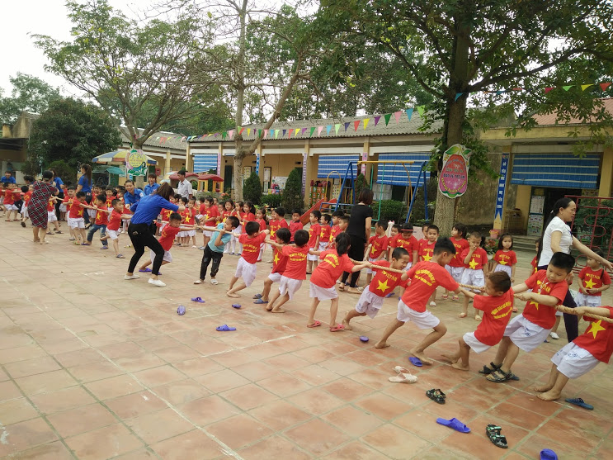

Slide 5
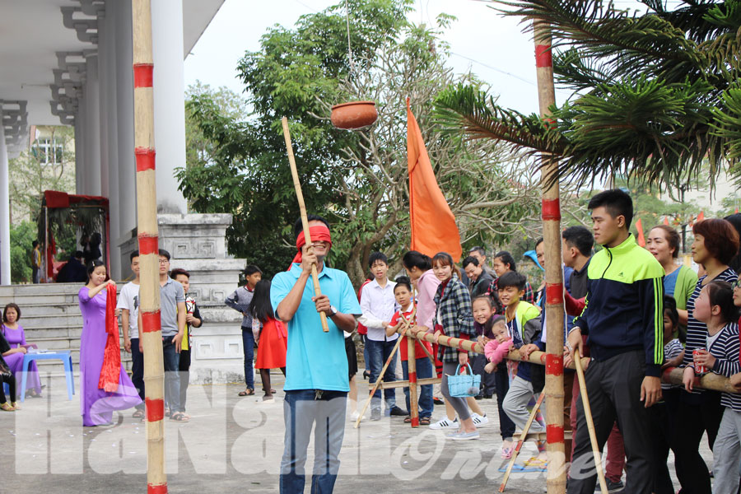

Slide 6
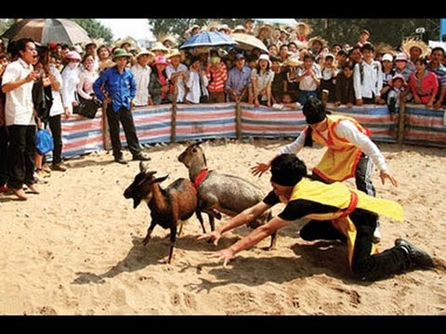

Slide 7
2.Phương pháp, hình thức tổ chức
b. mở rộng

Slide 8
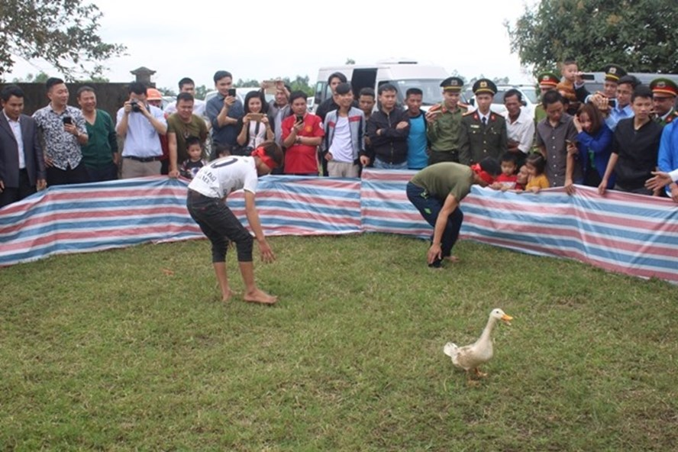

Slide 9
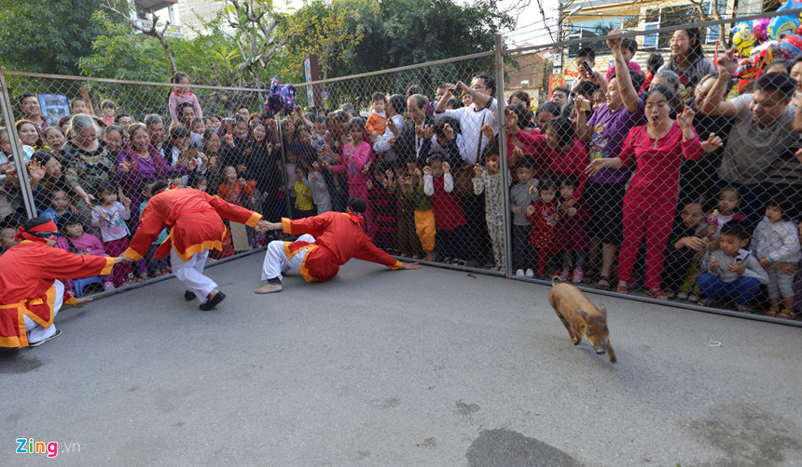

Slide 10
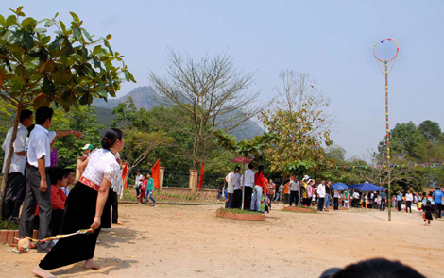

Slide 11
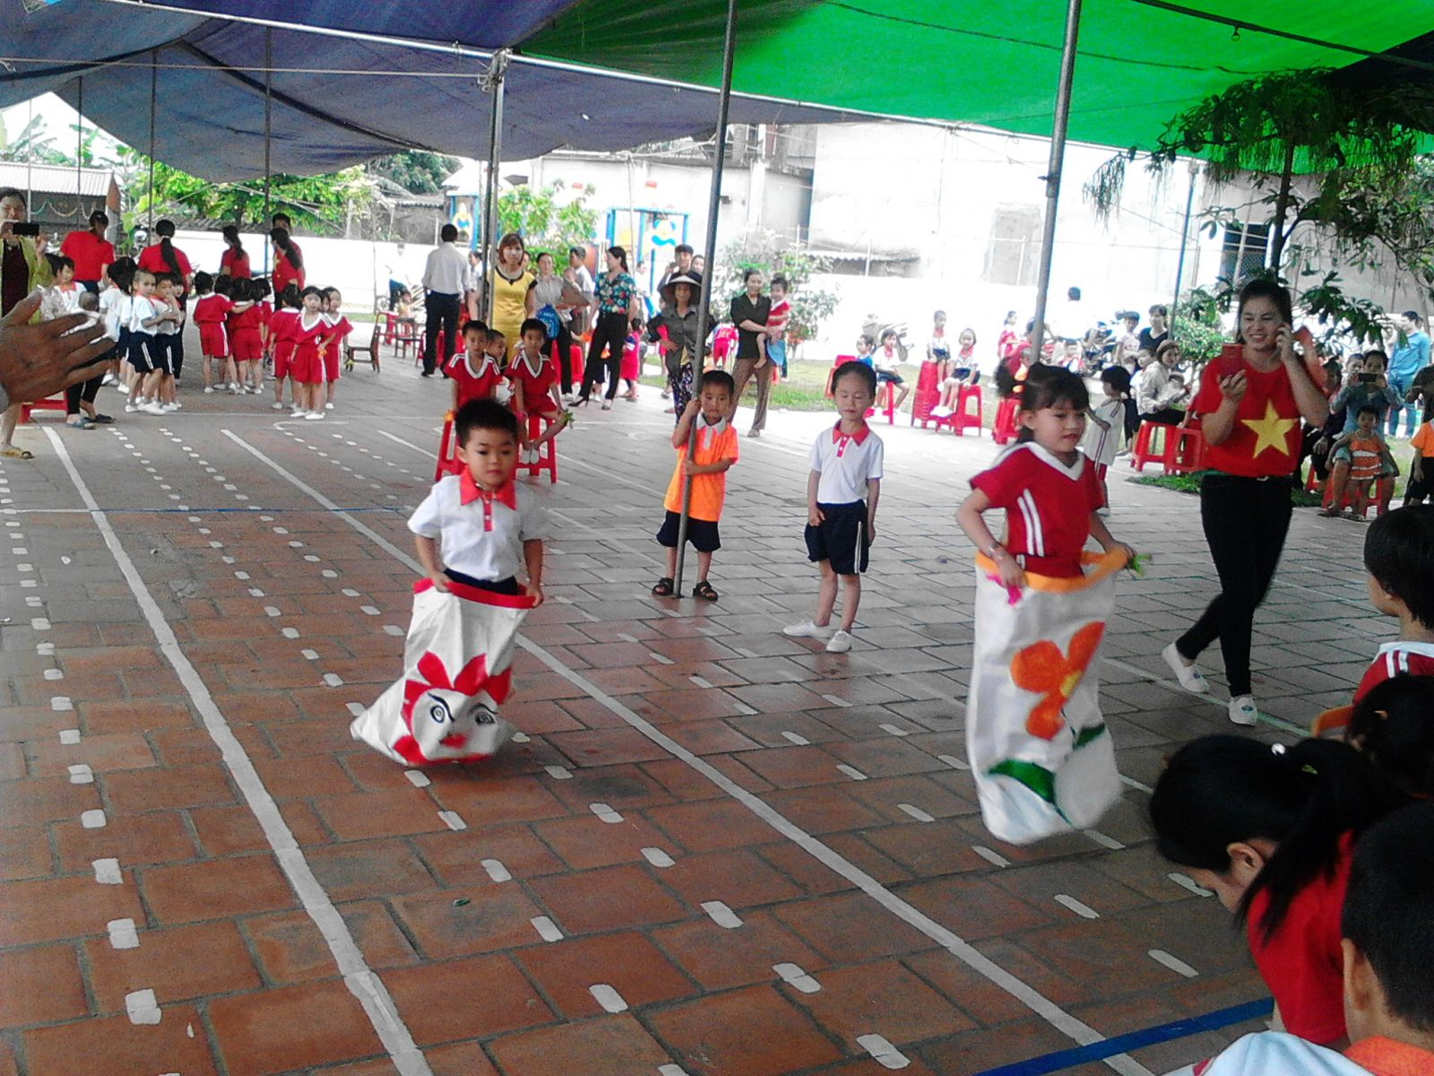

Slide 12
2.Phương pháp, hình thức tổ chức
C. Trò chơi củng cố
*trò chơi 1 : gắn tranh

Slide 13
2.Phương pháp, hình thức tổ chức
C. Trò chơi củng cố
*trò chơi 2 : ai tinh mắt

Slide 14
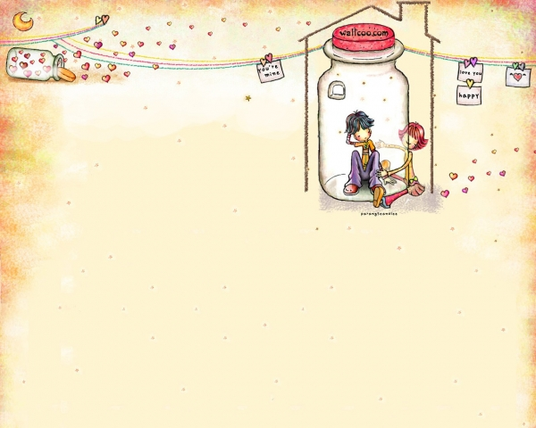
Hoạt động đến đây kết thúc!
Chúc các cô giáo mạnh khỏe
Chúc các con chăm ngoan học giỏi!

